Slide 1
Розділові знаки
у складних реченнях з різними
видами
зв’язку

Slide 2
1
Важливо, щоб людина була впевнена, що характеристика створена саме для неї.
2
Фрази мають бути досить розпливчастими, такими, які могли б описати будь-яку людину.
3
Той, хто створив цей опис, має бути авторитетом для того, кому адресовані фрази-характеристики.
4
Фрази-характеристики мають бути позитивними, такими, які кожен із нас приймає в собі і не соромиться в цьому зізнатися.

Slide 3
Псевдонаука — діяльність, що навмисно або помилково імітує науку, але по суті такою не є.
Головна відмінність псевдонауки від науки — це використання не перевірених науковими методами і просто помилкових даних та відомостей, а також заперечення можливості спростування, тоді як наука заснована на фактах (перевірених відомостях) і постійно розвивається, відкидаючи спростовані теорії та пропонуючи нові.

Slide 4
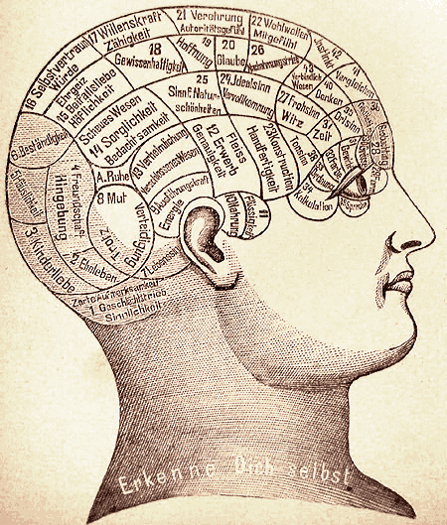
Френологія — це псевдонаука про зв'язок психіки людини з будовою поверхні її черепа.
Заснував френологію на початку ХІХ століття австрійський лікар і анатом Франц Йозеф Галль.

Slide 5
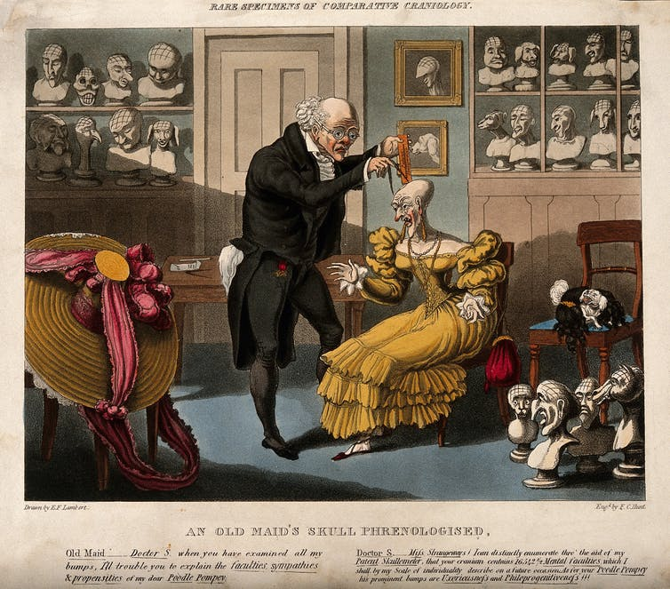

Slide 6
Завдання
Створити складні речення з різними типами зв’язку, використовуючи інформацію про френологію.
У 3–4 реченнях відобразити суть цієї псевдонауки та пояснити користь або шкоду, до яких вона може призвести.

Slide 7
Ця псевдонаука вивчає зв'язок психіки людини з будовою поверхні її черепа.
Нацисти використовували френологію для експериментів над людьми.
Теорією захоплювалися рабовласники з півдня США.
Ця псевдонаука була приречена.
Теорія не базується на жодному доказі.
Розвиток нейрофізіології та винахід МРТ знищили френологію як явище.
Матеріал для дослідження завжди був під рукою.
Люди вірили в це вчення.
Багато людей постраждало.
Френологія була неймовірно популярною у ХІХ столітті.
Цікавість до вивчення особистості підштовхувала до пошуку нових теорій.
Френологія є псевдонаукою.

